Slide 1
مقدمه
استفاده از بادگير از سنوات بسيار قديم در ايران متداول بوده است. بادگير ها با اشكال مختلف در شهر هاي مركزي و جنوب ايران ساخته شده كه هر كدام بر حسب ارتفاع و جهت باد مطلوب طراحي و اجرا شده اند. تا قبل از اختراع كولر برقي و گسترش آن در شهر هاي مختلف، از بادگير در ابنيه مختلف مسكوني، مذهبي و خدماتي استفاده مي شده است و هنوز هم مي توان باقيمانده اين بادگير ها را در اقليم گرم و مرطوب جنوب در شهر هايي مانند بندر عباس، بندر لنگه، قشم، بوشهر و اقليم گرم خشك نواحي مركزي مانند كرمان، نايين، يزد، طبس، كاشان، سمنان، اصفهان و حتي نواحي جنوب شهر تهران مشاهده نمود.
Notes:
1

Slide 2
طرز كار بادگير
عملكرد بادگير بدين صورت است كه باد مطلوب را گرفته و آن را به داخل اطاق هاي اصلي ساختمان، آب انبار و يا سرداب هدايت مي كند. در بعضي از مساجد حاشيه كوير مانند مسجد قديمي اردكان و مسجد جامع فيروز آباد در استان يزد، دريچه بادگير درست در بالاي محراب قرار دارد. به اين ترتيب، باد مطلوب وارد بخش هاي مختلف ساختمان مي گردد و باعث تهويه و خنكي آن مي شود.
شهر تاريخي يزد به شهر بادگير ها معروف است و به تحقيق، نسبت به ساير شهر هاي مركزي ايران داراي بيشترين تعداد بادگير است. در اين شهر، مرتفع ترين بادگير جهان يعني بادگير باغ دولت آباد وجود دارد كه داراي حدود 34 متر ارتفاع است. ارتفاع دهانه فوقاني بادگير 11 متر مي باشد. اين بادگير هشت طرفه، باد را از هر سمتي كه بوزد به درون ساختمان هدايت مي كند.
Notes:
2

Slide 3
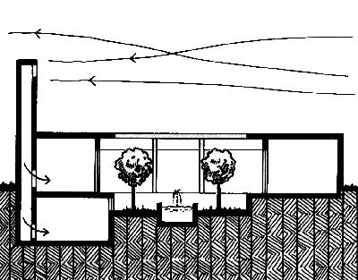
طرز كار بادگير
شکل 1:طرز کار بادگیر
Notes:
3

Slide 4
طرز كار بادگير
در اينجا لازم به توضيح است كه بعضي از بادگير ها، فقط از طريق جابجايي هوا ، داخل بنا را خنك مي سازند و بعضي ديگر، هم از طريق جابجايي هوا و هم از طريق تبخيراين عمل را انجام مي دهند. سيستم برودتي بادگير باغ دولت آباد از طريق روش دوم است؛ بدين صورت كه جريان هوا پس از ورود به داخل ساختمان از روي يك حوض سنگي كوچك و فواره رد مي شود و سپس از آنجا به ساير اطاق ها هدايت مي گردد (شكل 3). اطاق زير بادگير كه حوض و فواره در آن قرار دارد به صورت هشتي (هشت ضلعي) است و در هاي متعددي در آن وجود دارد. در هر زمان كه نياز به خنك نمودن اطاق خاصي باشد، در بين آن اطاق و اطاق هشتي زير بادگير را باز مي نمايند.
Notes:
4

Slide 5
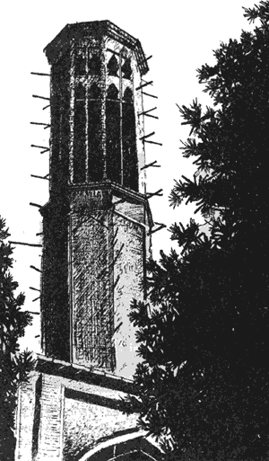
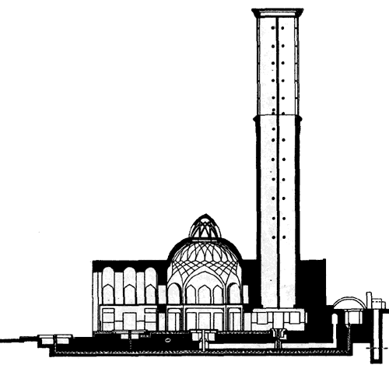
طرز كار بادگير
بادگير باغ دولت آباد
مقطع بادگير، تالار و ايوان باغ دولت آباد
Notes:
5

Slide 6
طرز كار بادگير
جهت تقويت عملكرد خنك سازي بادگير و استفاده از برودت تبخيري ^{(4) ۞}، از روش هاي ديگري نيز استفاده مي شده است. به عنوان مثال، در شهر بم بادگيري وجود دارد كه از ساختمان، حدود 50 متر فاصله دارد و با يك كانال زيرزميني به آن مرتبط است. در بالاي اين كانال، يك باغچه قرار دارد. بعد از آبياري باغچه، رطوبت آن به ديوار هاي كانال ارتباطي نفوذ مي كند و نسيم بادي كه از بادگير به سمت ساختمان جريان دارد را خنك تر مي نمايد. در بعضي از موارد نيز در روي دهانه بادگير، حصير، سوفال و يا بوته هاي خار قرار مي دادند و روي آن آب مي پاشيدند و بدين طريق رطوبت و برودت هاي هواي ورودي را افزايش مي دادند. تا پيش از پيدايش يخچال برقي، در بسياري از خانه ها، مواد غذايي را در محوطه زير بادگير نگاه مي داشتند تا خنك بماند و دير تر فاسد شود.
بادگير و هواكش روي گنبد و يا بام، جزء جدايي ناپذير آب انبار هاي نواحي مركزي ايران است.
Notes:
6

Slide 7
طرز كار بادگير
محيط مرطوب آب انبار با استفاده از جريان هوا باعث برودت و خنكي آب ذخيره شده مي شود.بايد توجه داشت كه در مناطق گرم و خشك مركزي ايران، به دليل خشكي هوا، آب سريعتر تبخير مي شود و علاوه بر ايجاد برودت در محيط، باعث افزايش رطوبت نسبي هوا نيز مي گردد. در نتيجه هم گرما و هم خشكي بيش از حد هوا را كاهش مي دهد و محيطي مطبوع براي ساكنين ساختمان ايجاد مي نمايد. ولي استفاده از اين روش در بادگير هاي جنوب كشور كه داراي اقليمي گرم و مرطوب است، ممكن نمي باشد. زيرا اولاً به دليل بالا بودن ميزان رطوبت نسبي و اشباع نسبي هوا از بخار، تبخير آب به سهولت صورت نمي گيرد و در ثاني اضافه نمودن هواي نم دار به محيطي كه هواي آن بيش از حد آسايش انسان مرطوب است، شرايط زيستي را مشكل تر مي نمايد. بدين جهت بادگير هاي جنوب، فقط از طريق جابجايي هواي داخل ساختمان، باعث كاهش دماي فضاي آن مي شوند.
Notes:
7

Slide 8
معماري و انواع بادگير ۩
وضع خاص اقلیمی ایران که هوای بخش عمده ای از آن خشک و بخش دیگری گرم و نیم مرطوب است عامل اساسی در پیدایش و کاربرد شیوه های مختلف برای کاستن دما در داخل فضاهای مسکونی بوده است . معماران ایرانی در طراحی خانه ها به عامل استفاده از سطح سایة بیشتر در فصل گرما و عایق بندی بدنه و سقف در برابر نفوذ گرما و نیز ایجاد جریان هوا در داخل بنا توجه فراوان داشته اند. چنانکه در ناحیة خشک و گرم جنوب ، در شهرهایی چون دزفول و شوشتر، از وسیلة خنک کنندة بسیار مؤثری بهره جسته اند که آن را شوادان * می نامند.
Notes:
8

Slide 9
معماري و انواع بادگير ۩
در بسیاری از نواحی دیگر ایران ، بادگیر رایجترین وسیله ای است که برای تهویه به کار می رود. معماران ایرانی برای جابجا کردن هوا در داخل فضاهای بسته و کاستن دما، به بادهای گوناگونی که در نجدِ ایران می وزد و به استفاده از نیروی مؤثر آن ، توجه کرده و برای بهره جستن از آن بادگیر را ابداع نموده اند. جهت وزش باد و ارتفاع آن از سطح زمین و زمان و دورة وزش و عوامل دیگر در پدید آوردن گونه های مختلف بادگیر نقش اساسی داشته است . استفاده از بادگیر به طور عمده در ناحیة مرکز و جنوب ایران و ساحل خلیج فارس و ناحیة خراسان ، بویژه در شهرهایی چون یزد و کاشان و بم و ابرقو و جهرم و طبس رایج است .
Notes:
9

Slide 10
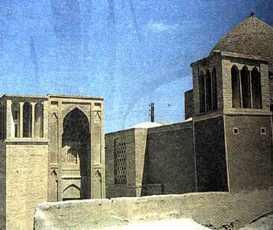
معماري و انواع بادگير ۩
شكل 4: دو بادگير چهار طرفه آب انبار مجاور مسجد جامع در شهر نايين.
Notes:
10

Slide 11
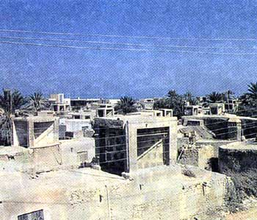
معماري و انواع بادگير ۩
شكل 5: در اقليم گرم و مرطوب جزيره قشم، بادگير ها حجيم و چهار طرفه مي باشند.
Notes:
11

Slide 12
معماري و انواع بادگير ۩
بادگير ها معمولاً يك طرفه، چهار طرفه و يا هشت طرفه مي باشند. در شهر يزد تمامي بادگير ها مرتفع و چهار طرفه يا هشت طرفه هستند. ولي برعكس در شهر ميبد كه در 50 كيلومتري غرب شهر يزد است، بادگير ها كوتاه و يك طرفه هستند. اين امر بدين خاطر است كه در ميبد، باد هاي كويري، توام با گرد و غبار از سمت كوير مي وزد و اهالي مجبورند كه بادگير هاي خود را پشت به اين باد و در جهت باد مطلوب بسازند. ولي در يزد، چون بين دو رشته كوه قرار گرفته، باد هاي كويري كمتر جريان دارد و مي توان بادگير هاي مرتفع چند طرفه احداث نمود. در شهر هايي كه باد مطلوب نيز داراي قدري گرد و غبار است، مانند گناباد در استان خراسان، معمولاً يك فضاي خاكريز در زير بادگير ايجاد مي كنند. مقطع كانال بادگير را در اين قسمت نسبت به مقطع بالاي آن قدري عريض تر مي گيرند تا سرعت باد كاهش يابد و غبار و خاك در آن ريخته شود. باد پس از ورود به دهانه بادگير و عبور از محوطه خاكريز، قدري صافتر شده و وارد اطاق مي گردد.
Notes:
12

Slide 13
معماري و انواع بادگير ۩
بادگير هاي يك طرفه عموماً كوتاه هستند و آنها را نمي توان در محيطي كه داراي گرد و غبار نسبتاً زيادي است، مرتفع بنا نمود. ولي بادگير هاي چهار و هشت طرفه داراي ارتفاع بيشتري هستند. خصوصاً بادگير هاي بسيار بلند را هشت طرفه احداث مي كنند تا در مقابل فشار باد پايداري بيشتري داشته باشد و شكل بدنه بادگير باعث عبور جريان باد با فشار كمتري شود.
در خانه هاي مسكوني چهار فصل كه داراي حياط مركزي هستند، معمولاً بادگير را در قسمت تابستان نشين ساختمان احداث مي كنند و اين بادگير به اطاق اصلي يا تالار و سرداب يا زيرزمين ساختمان مرتبط مي باشد (شكل 1).
Notes:
13

Slide 14
معماري و انواع بادگير ۩
نمونه بارز آن را مي توان در خانه بروجردي ها در كاشان ملاحظه نمود. در اين قسمت از ساختمان، علاوه بر بادگير، هواكش هاي تعبيه شده بر روي گنبد تالار نيز به تهويه محيط داخل كمك مي كند. در اين ساختمان، عملكرد خنك سازي بادگير فقط به صورت جابجايي هوا صورت مي گيرد. البته در مورد سرداب، چون بدنه كانال بادگير در زيرزمين قرار دارد و لذا قدري مرطوب مي باشد، در نتيجه برودت تبخيري نيز به مقدار مختصري در خنك نمودن فضاي سرداب تاثير مي گذارد. از خصوصيات ديگر بادگير مي توان از اثر دودكش نام برد. در مواقعي كه باد جريان نداشته باشد، هواي گرم داخل بنا صعود مي كند و از طريق بادگير به خارج بنا منتقل مي شود و بدين صورت كماكان يك جريان هوا در داخل ساختمان برقرار مي گردد هرچند كه شدت آن كمتر از مواقعي است كه باد در محيط خارج جريان داشته باشد.
Notes:
14

Slide 15
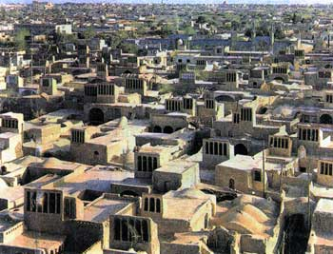
معماري و انواع بادگير ۩
شكل 6: بادگير هاي يك طرفه شهر ميبد در استان يزد كه رو به نسيم مطلوب و پشت به باد نامطلوب كويري دارند.
Notes:
15

Slide 16
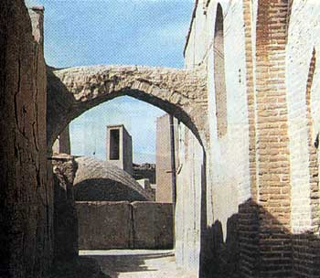
معماري و انواع بادگير ۩
شكل 7: بادگير يك طرفه آب انبار در شهر كويري اردكان در استان يزد.
Notes:
16

Slide 17
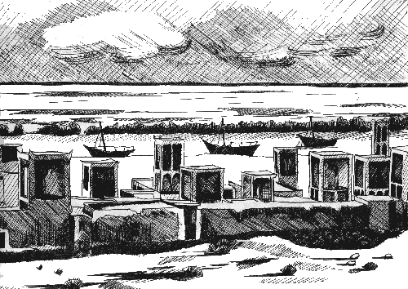
معماري و انواع بادگير ۩
شكل 8: بادگير هاي حجيم چهار طرفه بخشي مهم از سيماي بندر قديمي لافت در جزيره قشم است.
Notes:
17

Slide 18
معماري و انواع بادگير ۩
بهترين نمونه بادگير ها در جنوب كشور را مي توان در بندر لنگه و بندر كنگ ملاحظه نمود. هنوز هم بادگير هاي حجيم چهار طرفه، نمود اصلي اين دو بندر قديمي مي باشند. طرز كار بادگير هاي اين منطقه، مشابه نواحي مركزي ايران است؛ فقط همان گونه كه عنوان شد، عملكرد برودتي اين بادگير ها فقط از طريق جابجايي هوا صورت مي گيرد. مطلب ديگر اينكه نسيم هواي بين خشكي و دريا و به طور كلي باد هاي محلي در اين مناطق از شدت كمتري نسبت به نواحي مركزي ايران برخوردارند و لذا بايد بادگير ها حجيم تر باشند تا بتوانند جريان بيشتري از هوا را به درون اطاق انتقال دهند. در بعضي موارد، مساحت مقطع بادگير به بيش از 8 متر مربع مي رسد و بر روي كل بام اطاق قرار مي گيرد. در بندر لنگه، در نزديكي ساحل، تعداد بادگير ها بيشتر است و حجم آن ها نيز بزرگتر مي باشد؛ ولي هرچه از ساحل دور شويم، تعداد اين بادگير ها و ابعاد آنها كمتر مي شود؛ به نحوي كه در سمت شمالي بندر تعداد اندكي بادگير وجود دارد.
Notes:
18

Slide 19
معماري و انواع بادگير ۩
همان گونه كه در عكس ها و اشكال اين قسمت مشاهده مي شود، اغلب بادگير ها، داراي چوب بست هايي هستند كه دو طرف دهانه بادگير را به هم متصل مي كنند و انتهاي اين چوب بست ها از بدنه بادگير بيرون مي باشد. اين چوب بست ها جهت افزايش استحكام و مقاومت بادگير در مقابل فشار باد است و به صورت كششي كار مي كنند و نمي گذارند كه پره هاي داخلي و بدنه بادگير از يكديگر جدا شوند. علت آنكه انتهاي اين چوب ها را نمي برند اين است كه در زمان تعمير و مرمت بادگير، داربست ها را به اين چوب ها متصل مي كنند و از روي داربست ها، تعميرات لازمه را انجام مي دهند.
Notes:
19

Slide 20
معماري و انواع بادگير ۩
همان گونه كه در عكس ها و اشكال اين قسمت مشاهده مي شود، اغلب بادگير ها، داراي چوب بست هايي هستند كه دو طرف دهانه بادگير را به هم متصل مي كنند و انتهاي اين چوب بست ها از بدنه بادگير بيرون مي باشد. اين چوب بست ها جهت افزايش استحكام و مقاومت بادگير در مقابل فشار باد است و به صورت كششي كار مي كنند و نمي گذارند كه پره هاي داخلي و بدنه بادگير از يكديگر جدا شوند. علت آنكه انتهاي اين چوب ها را نمي برند اين است كه در زمان تعمير و مرمت بادگير، داربست ها را به اين چوب ها متصل مي كنند و از روي داربست ها، تعميرات لازمه را انجام مي دهند.
Notes:
20

Slide 21
انواع بادگير ۩
نواع بادگیر. بادگیرها را برحسب چند عامل می توان تقسیم بندی و بررسی کرد: 1. شکل برشِ میله . یا بدنة بادگیرها به اشکال مربع و مستطیل و هشت ضلعی ساخته می شود. بدنة چهارگوش و هشت گوش بیشتر مناسب مناطقی است که در آنها بادهای ملایم و متنوع می وزد و امکانِ گرفتن باد از جهات مختلف وجود دارد. بدنه های مستطیل نیز مناسب ناحیه هایی است که جهت وزش باد در فصل گرما از یک سو و به طور معمول از شمالِشرقی به جنوبِ غربی است . بدین دلیل ، دراین گونه مناطق میله را مستطیل می سازند تا دهانه ای که باد را مستقیماً می گیرد، سطح تماس بیشتری داشته باشد.
Notes:
21

Slide 22
انواع بادگير ۩
. تعداد و انواع دهانه . بادگیرها برحسب تعداد دهانه به دو دستة کلّیِ یک دهانه و چهاردهانه تقسیم می شوند. بادگیرهای یک دهانه خود به سه نوع تقسیم می شوند: الف) در منطقه هایی که غالباً در آنها گردباد و طوفانهای شدید می وزد، بادگیرها را یک دهانه می سازند وبه طور معمول دهانه روبه کوهستان و اغلب به سوی شمال شرقی است و سقف آنها را برای مقاومت در برابر گردباد، به صورت خرپُشته می سازند؛ ب) در کرانه های خلیج فارس بادگیرها یک دهانه و خرطومی شکل است . دهانه پشت به دریاست و بادِمرطوب برخاسته از دریا را درون بنا به جریان می اندازد و هوای داخل را سبک می کند. در بندرعباس در چند مورد کوشیده اند تا با کندن چاهِ آب در زیر این بادگیرهای مکنده ، هوای خنک چاه را بالا بیاورند و فضای داخل را بیشتر قابل تحمل کنند؛
Notes:
22

Slide 23
انواع بادگير ۩
ج) روی خانه ها و آب انبارهای بعضی از شهرها چون تهران و کاشان بادگیرهای «مضاعف » هست . تعداد آنها بسته به بزرگی آب انبارها، گاهی به شش می رسد. دهانه های این بادگیرها روبه جهات مختلف است و از هرطرف که باد بوزد، به داخل آب انبار کشیده می شود و از بادگیر یا بادگیرهای دیگر هوای داخل به بیرون رانده و جریان برقرار می شود. بنابراین ، یک میله یا دو میله کار بادگیر را می کند و میله یا میله های دیگر کار هواکش را. معماران ، این گونه بادگیرها را «بده و بستان » می نامند. بادگیرهای چهاردهانه ، بیشتر در شهرهای مرکزی و حاشیة کویر دیده می شود و گذشته از کاربرد اصلی آنها که خنک کردن داخل بناست ، به زیبایی و جلوة فضای عمومیِ معماریِ شهر نیز می افزاید. در میناب و قشم نیز چند بادگیر چهاردهانه و هشت تَرْک هست که تقسیمات داخل میله کارِ بادگیر و هواکش را همزمان انجام می دهد و هوا را از داخل بنا یا آب انبارها به جریان می اندازد. با آنکه بادگیرهای مضاعف قدرت زیادی دارند، گاهی بر روی بناهای بزرگ ، بویژه آب انبارهای حجیم ، از یک تا شش بادگیر چهاردهانه ساخته می شود (نمونة آن آب انبار شش بادگیرة یزد است).
Notes:
23

Slide 24
انواع بادگير ۩
3. تعداد اشکوب . بادگیر دو اشکوبه یکی از انواع بادگیرهای ایرانی است . این نوع بادگیر حجیم است و در منطقه هایی ساخته شده که در آنجا سطح وزش باد متغیراست . برای آنکه بتوانند از بادِ منطقه که گاه بالاتر یا پایینتر می وزد بهره بجویند، دو بادگیر را روی هم و بادگیر زیرین را با سطح بزرگتر و بادگیر بالایی را با سطح کوچکتر ساخته اند (نمونه آن در یزد و ابرقو وجود دارد). 4. ساختمان داخل میله . برای کشاندن بادِ خوش به درون و راندن هوای گرم و آلوده به بیرون ، داخل میله را با تیغه ها و پرّه های آجری مورب تقسیم می کنند. باد پس از ورود از یکی از دهانه ها بر اثر برخورد با دیواره و پرّه های واقع در مسیر آن دهانه به پایین کشیده می شود. بر اثر ورود باد، هوای آلوده و گرم از طریق شبکه های دیگرِ بادگیر، که پشت به جهت وزش باد دارند، به بالا و بیرون می رود.
Notes:
24

Slide 25
انواع بادگير ۩
5. تیغه و دریچة بادگیر. معمولاً در دهانة بادگیرها تیغه هایی عمودی به موازات یکدیگر قرار دارد که به گونه ای زیبا آنها را شکل داده وتزیین کرده اند. نقش اصلی و فنی این تیغه ها تنظیم فشار باد است . انتهای بالای میلة بادگیر، روی بامِ بنا یا کنارِ بدنة دیوار قرار دارد و در داخل فضاهای مسکونی ، دیوارة مشبکی از کاشی یا چوب جلو دهانه نصب شده است تا به زیبایی داخل بنا لطمه نزند. گاه نیز در این محل چیزی شبیه پنجره قرار می دهند که می توان آن را باز و بسته کرد. در سقف شاه نشین بناهای بزرگی که بادگیرهای دو اشکوبه دارد، زیر هر یک از مَجراهای بادگیر، دریچه ای چهارگوش قرار می دهند که می توان آن راباز و بسته کرد. 6. تعیین بلندی میلة بادگیر. تعیین بلندی میلة بادگیر و محل دهانه های آن از نظر فنی اهمیت فراوان دارد. معماران بادگیر از نردبانهای دو طرفه بالا می روند و از برخورد باد به لاله های گوشِ خود و با تجربه ای که در این کار دارند، ارتفاع مطلوب و مطبوع باد و براساس آن ، بلندی میله و محل دهانه ها و ارتفاع آن را طوری تعیین می کنند که بتوان از بیشترین و بهترین بازده بهره مند شد.
Notes:
25

Slide 26
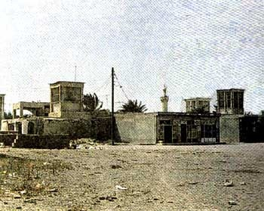
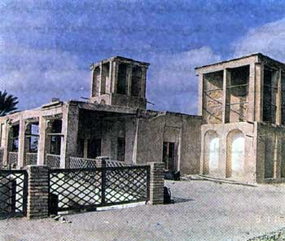
معماري و انواع بادگير ۩
Notes:
26

Slide 27
موخره ۩
از جمله مشكلاتي كه در رابطه با بادگير وجود دارد اين است كه با وجود كليه تمهيدات، باز هم مقداري گرد و غبار وارد فضاي داخل بنا مي شود. به علاوه، پرندگان، جانوران موذي و حشرات نيز از طريق مجراي بادگير وارد فضاي داخل مي شوند. همچنين كنترل كامل مقدار جريان هوا و ميزان رطوبت و برودت ميسر نمي باشد. لذا بادگير به تدريج جاي خود را به كولر آبي در نواحي مركزي و كولر گازي در نواحي جنوبي كشور داده است. در ميبد در بعضي از خانه ها، از مجراي بادگير جهت انتقال كانال كولر استفاده مي شود و كولر را در مقابل بادگير و در سمت رو به باد مطلوب قرار مي دهند. بدين نحو عملكرد جديد بادگير تنها به عنوان محافظ كولر در مقابل باد هاي كويري و عبور كانال كولر است.
Notes:
27

Slide 28
موخره ۩
قطعاً از بادگير به صورت گذشته نمي توان استفاده نمود و تامين برودت و تهويه ساختمان تنها به وسيله بادگير ديگر ميسر نمي باشد. البته با نصب تور سيمي ريز بر روي بادگير، مقداري از مشكلات حل مي شود. قابل ذكر است كه حسن فتحي، معمار نامي مصر در داخل كانال بادگير هايي كه براي ساختمان هايش طراحي نموده، از يك فواره، يك پمپ آب كوچك، چند ورق حلبي سوراخ دار و يك تشت آب استفاده نموده است. در مواقعي كه جريان باد گرم و يا خشك باشد و يا هنگامي كه داراي مقداري گرد و غبار است، پمپ آب را روشن مي كنند و آب فواره بر روي ورق هاي حلبي و نهايتاً به داخل تشت آب مي ريزد و سپس مجدداً اين آب از طريق پمپ به فواره منتقل مي شود و بدين ترتيب نه تنها هوا خنك و مرطوب مي گردد، بلكه مقداري از گرد و غبار آن نيز كاسته مي شود.
Notes:
28

Slide 29
موخره ۩
كماكان مي توان از بادگير به عنوان مكمل سيستم تهويه و برودت ساختمان استفاده نمود. بادگير مي تواند در مواقعي از سال، شرايط آسايش در داخل بنا را از طريق تهويه طبيعي تامين كند و در زماني كه باد ديگر نتواند پاسخگوي نياز اهالي ساختمان باشد، تنها در آن صورت بايد از تاسيسات مكانيكي بهره گرفت. نمونه هايي از اين سيستم مكمل را مي توان در بعضي خانه هاي نوساز محله صفاييه يزد و ساختمان هاي مسكوني كاركنان راه آهن اين شهر مشاهده نمود. البته در موارد بسياري بادگير هاي جديد در خانه هاي نوساز اين شهر تنها جنبه تزييني دارد و اگر بادگير صرفاً جنبه سمبليك و نمادين داشته باشد و عاري از هرگونه عملكردي باشد، اين يادگار با ارزش به تدريج از سيماي بافت قديم و جديد شهر هاي ايران حذف خواهد شد.
Notes:
29

Slide 30
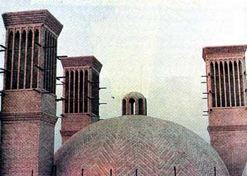
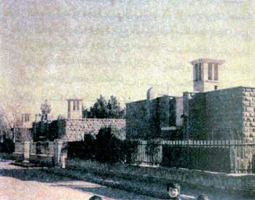
موخره ۩
Notes:
30

Slide 31
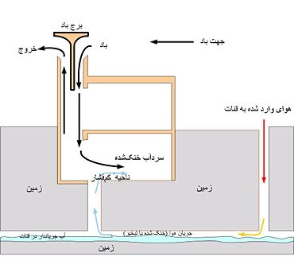
ساختار کلی بادگیرها
Notes:
31

